Slide 1
Костные рыбы – Osteichthyes

Slide 2
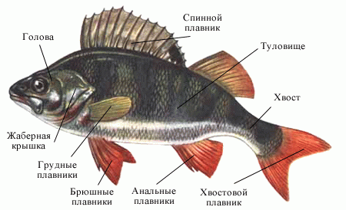
Внешнее строение рыбы (окунь)

Slide 3
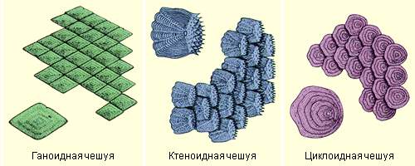
Различные типы чешуи рыб

Slide 4
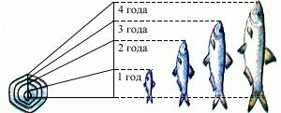
По кольцам на чешуе можно определить возраст рыбы

Slide 5
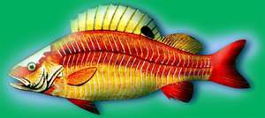
Мышцы речного окуня

Slide 6
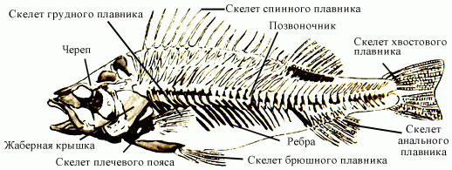
Скелет речного окуня

Slide 7
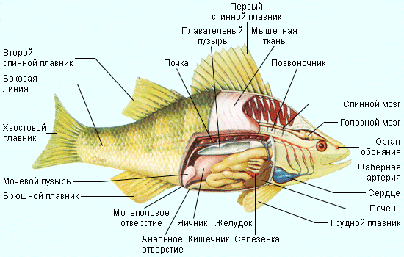
Внутреннее строение окуня

Slide 8
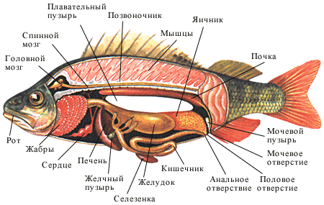
Пищеварительная и выделительная системы

Slide 9
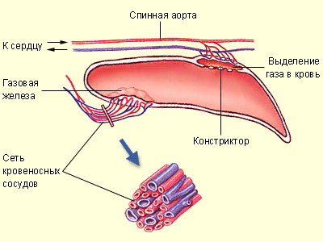
Схема кровоснабжения плавательного пузыря

Slide 10
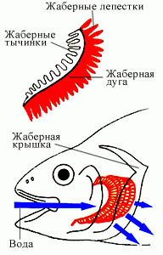
Строение жабр

Slide 11
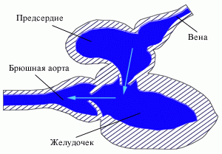
Строение сердца рыб

Slide 13
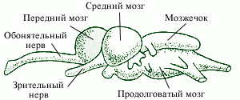
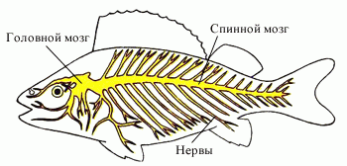
Строение головного мозга и нервной системы рыб

Slide 14
Строение боковой линии

Slide 15
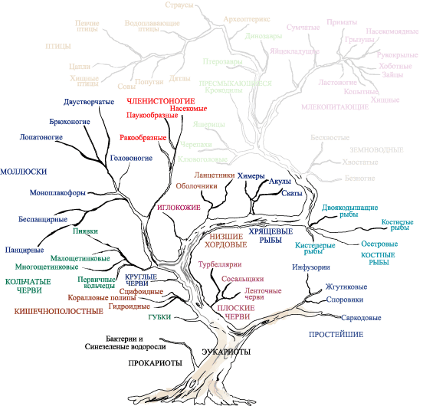
Положение костных рыб в животном мире

Slide 16
Классификация костных рыб
Подкласс Лопастеперые – Sarcopterygii
Двоякодышащие – Dipnoi
Кистеперые – Crossopterygii
Подкласс Лучеперые – Actinopterygii
Костнохрящевые – Chondrostei
Костистые – Teleostei

Slide 17
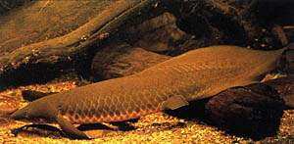
Двоякодышащие рыбы
Австралийский рогозуб
Рогозуб (баррамунда), лепидосирен, большой протоптер (мамба)

Slide 18
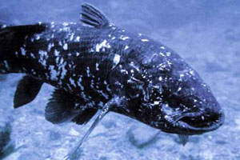
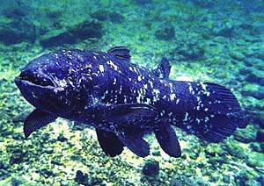
Кистеперые рыбы
Латимерия – живое ископаемое

Slide 19
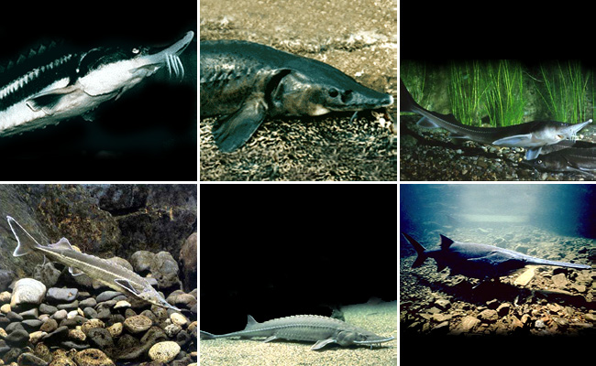
Костно-хрящевые рыбы

Slide 20
Костистые рыбы
Основные отряды:
сельдеобразные
лососевые
карпообразные
колючеперые
угреобразные
щукообразные
сомообразные
трескообразные

